Slide 1

Universidad Distrital Francisco José de Caldas
Facultad Ingeniería
Planeación de Sistemas
Febrero del 2019
Plan de Gestión Estratégico Para la Atención de Tramites en Entidad Nueva E.P.S.
Aprobó:
Mabel Rubiela Muñoz Garzón
Presentado por:
Gabriel Vargas Monroy

Slide 2

Plan de Gestión Estratégico Para la Atención de Tramites en Entidad Nueva E.P.S.
Ante-proyecto
Indice
Justificación
Objetivos
General
Específicos
Técnicas
Metodología
Mapa Mental
Cronograma
Justificación
Objetivos
Técnicas
Cronograma
1

Slide 3
Plan de Gestión Estratégico Para la Atención de Tramites en Entidad Nueva E.P.S.
Ante-proyecto
Justificación
Las entidades de salud del mundo en la actualidad han estado atravesando fases de renovación y automatización de cada uno de los procesos de gestión de la información, esto a base de apoyar el tratamiento de la toma de decisiones a nivel de la planeación que lleve a cumplir los objetivos misionales de la organización y en consecuencia encaminarse a los propósitos visionales de la entidad, siempre con una perspectiva holística y sinérgica del sistema y su entorno.
Justificación
Objetivos
Técnicas
Cronograma
1

Slide 4
Plan de Gestión Estratégico Para la Atención de Tramites en Entidad Nueva E.P.S.
Ante-proyecto
Justificación
A medida que las empresas elaboran productos más complejos, van creciendo las exigencias al entorno comunal, regional y nacional. Tanto la idea de que el Estado, como centro rector de la sociedad, es el único capaz de conducir los procesos tecnológicos y económicos, como el dogma de la subsidiariedad del estado frente a los procesos del mercado, Esto Incluye entidades de servicios públicos como lo son los de salud, transporte, agua, etc. 1
1. Organización de Naciones Unidas(ONU); Klass Esser,Wolfgang Hillerbrand,Dirk Messner,Jorg Meyer-Stamer; Santiago de Chile - 1998;Competitividad Sistémica Nuevo desafió para las empresas y la política; Capitulo 4.
Justificación
Objetivos
Técnicas
Cronograma
1

Slide 5
Plan de Gestión Estratégico Para la Atención de Tramites en Entidad Nueva E.P.S.
Ante-proyecto
Justificación
Además, hay que admitir que hay un abismo tecnológico entre los diversos continentes desde el punto de vista de gestión, tecnología, preparación académica y sistémica 2; Sin embargo, esta no es pretexto para que organizaciones latinoamericanas no tengan claro sus propios objetivos y conciban alertas tempranas para la explotación de oportunidades, estar preparados ante amenazas, y analizar tanto interna como externa la organización, esto, siempre buscando una organización inteligente y en estado emergente ante situaciones que pueden llegar a ser criticas y precarias 3.
2. Organización Mundial del Comercio(OMC); 8 y 9 abril del 2013; Comercio Electrónico y Nuevas Tecnologías en Paises en Via de Desarrollo.
3. Freeman, R. E. (1984). Strategic Management: A Stakeholder Approach. Boston: Pitman.
Justificación
Objetivos
Técnicas
Cronograma
1

Slide 6
Plan de Gestión Estratégico Para la Atención de Tramites en Entidad Nueva E.P.S.
Ante-proyecto
Justificación
Ante todo ello, se propone un plan de gestión de la información para la atención de los tramites y el aseguramiento de la calidad del servicio dentro de la organización, para ello se usaran herramientas como lo son la teoría general de sistemas, sistemas adaptativos y complejos(CAS), gestión de riesgos y organizaciones inteligentes en búsqueda de encaminar a la organización a competir y cooperar con clientes, organizaciones y/o en cualquier industria, mercado y localización primeramente en la nación, con miras de extenderse a otras regiones del globo y diversificar mercado, siempre prestando un servicio de calidad y preparado ante situaciones precarias y entropicas.
Justificación
Objetivos
Técnicas
Cronograma
1

Slide 7
Plan de Gestión Estratégico Para la Atención de Tramites en Entidad Nueva E.P.S.
Ante-proyecto
Objetivo General
Desarrollar un plan estratégico de de gestión de información para toma de decisiones y aseguramiento de calidad en atención para tramites en el servicio al usuario, explorar amenazas y oportunidades de la organización, para que con ayuda de la teoría de la información y el pensamiento sistémico, enfoque holístico, sistemas adaptativos y complejos(CAS); Se puedan dotar herramientas para la toma de decisiones en la entidad en miras de un mundo globalizado y en constante cambio.
Justificación
Objetivos
Técnicas
Cronograma
1

Slide 8
Plan de Gestión Estratégico Para la Atención de Tramites en Entidad Nueva E.P.S.
Ante-proyecto
Objetivos Específicos
Construir un marco metodológico procedimental para desarrollo de plan estratégico
Obtener información de fuentes primarias, en este caso conocimientos de clientes.
Determinar Interesados, obtener información referente a ello.
Ejecutar análisis holístico de Interesados, su entorno, comportamiento y uso al sistema.
Identificar cada uno de los procesos y sus respectivos comportamientos en el sistema, determinar entradas, proceso automatizado, y salidas de cada uno.
Definir la densidad demográfica inmersa en cada uno de los procesos y determinar alcances del sistema.
Justificación
Objetivos
Técnicas
Cronograma
1

Slide 9
Plan de Gestión Estratégico Para la Atención de Tramites en Entidad Nueva E.P.S.
Ante-proyecto
Objetivos Específicos
Generar análisis interno de la entidad, su misión, visión, procedimientos por sección determinados por la definición de cada sub-sistema:
Dirección
Mantencion
Producción
Apoyo
Adaptación
Diagnosticar estado del sistema, incluyendo cada uno de los procesos.
Justificación
Objetivos
Técnicas
Cronograma
1

Slide 10
Plan de Gestión Estratégico Para la Atención de Tramites en Entidad Nueva E.P.S.
Ante-proyecto
Objetivos Específicos
Proponer definiciones sistémicas a errores mas acertadas basados en el diagnostico.
Determinar amenazas y oportunidades, establecer criterios de mercadeo.
Proponer conclusiones adecuadas al sistema y cada uno de los procesos proponiendo un sistema mejor concebido y preparado para su implementación
Justificación
Objetivos
Técnicas
Cronograma
1

Slide 11
Plan de Gestión Estratégico Para la Atención de Tramites en Entidad Nueva E.P.S.
Ante-proyecto
Técnicas
Sistemas Blandos
Empresa Sensual
Empresa Inmunologica
Anexo 5 de “Procedimiento de alineamiento de los planes tecnológicos” con el nombre “Estrategia y sistemas de Información”
Metodología de recolección de información de primer nivel con método DELPHI
Método POAM
Método PEEA
Matriz de Boston
Justificación
Objetivos
Técnicas
Cronograma
1

Slide 12

Plan de Gestión Estratégico Para la Atención de Tramites en Entidad Nueva E.P.S.
Ante-proyecto
Técnicas
Matriz tecnológico de Stackeholder
Cadena de Valor
Diagrama de Gantt
Diagrama Conceptual
Justificación
Objetivos
Técnicas
Cronograma
1

Slide 13
Plan de Gestión Estratégico Para la Atención de Tramites en Entidad Nueva E.P.S.
Ante-proyecto
Metodología
Construcción de titulo de proyecto y su respectiva información.
Implementar un ante-proyecto en la Organización,
Construir Mapa Metodológico incluyendo el mapa de proceso para diagrama de Gantt, exponiendo cada uno de los elementos que trae el ante-proyecto.
Construir bajo metodología el Diagrama de Gantt que servirá como herramienta para la construcción de la implementación del sistema y su debido desarrollo.
Con Base a la metodología de la auditoria de riesgos dotada por la ley Sarbanes-Oxley analizar misión y visión del sistema en si, en este caso la organización
Justificación
Objetivos
Técnicas
Cronograma
1

Slide 14
Plan de Gestión Estratégico Para la Atención de Tramites en Entidad Nueva E.P.S.
Ante-proyecto
Metodología
Generar despliegue de preguntas con respecto para entender la base del sistema y de sus sub-sistemas.
Bajo la ayuda de la complejidad y el pensamiento sistémico, construir y analizar dicha misión, visión y dar evaluarlo par a la organización y el entorno en si.
Investigar y hacer un procesos de historia empresarial con la base de hacer un estado del arte.
Verificar y revisar la estructura actual de la organización, comprendiendo su metodología, sus planes y analizando sus políticas
Diseñar un diagrama organizacional con cada uno de los indicadores de gestión del sistema.
Justificación
Objetivos
Técnicas
Cronograma
1

Slide 15
Plan de Gestión Estratégico Para la Atención de Tramites en Entidad Nueva E.P.S.
Ante-proyecto
Metodología
Revisar en la organización general el proceso de comunicación interna y externa del sistema, revisando la gravedad de cada uno, esto con base a la metodología de Andrade para comunicación en organizaciones.
Contrastar los niveles funcionales del sistema.
Verificar con la definición del sistema dado bajo el esquema, en el anexo 5 de “Procedimiento de alineamiento de los planes tecnológicos” con el nombre “Estrategia y sistemas de Información”:
Dirección
Mantencion
Producción
Apoyo
Adaptación
Justificación
Objetivos
Técnicas
Cronograma
1

Slide 16
Plan de Gestión Estratégico Para la Atención de Tramites en Entidad Nueva E.P.S.
Ante-proyecto
Metodología
Adelantar investigación del sistema para el análisis de la cadena de valor dentro de la organización
Construir una tabla de funciones de software, hardware y los procesos de dichas.
Identificar el Proceso Principal de la Organización, los procesos secundarios, y de cada uno de ellos revisar la que afecta directamente al proceso que se esta evaluando, el proceso de aseguramiento de calidad para gestión a tramites.
Identificar y analizar las entradas de dicho proceso, generando una comunicación de los sistemas internos e involucrados, ademas del entorno de la organización
Justificación
Objetivos
Técnicas
Cronograma
1

Slide 17
Plan de Gestión Estratégico Para la Atención de Tramites en Entidad Nueva E.P.S.
Ante-proyecto
Metodología
Desarrollar un diagnostico estratégico del sistema para el proceso de investigación del mismo esto incluye:
POAM
PEEA
Matriz de Boston
Revisar Variables internas del Sistema y de Cada proceso, revisándolo con respecto al entorno y su comportamiento, esto con las preguntas del análisis de DELPHI hechas.
Justificación
Objetivos
Técnicas
Cronograma
1

Slide 18

Plan de Gestión Estratégico Para la Atención de Tramites en Entidad Nueva E.P.S.
Ante-proyecto
Metodología
Definir:
Amenazas
Riegos
Oportunidades
Construir matriz de stakeholder.
Generar respectivas conclusiones.
Justificación
Objetivos
Técnicas
Cronograma
1

Slide 19
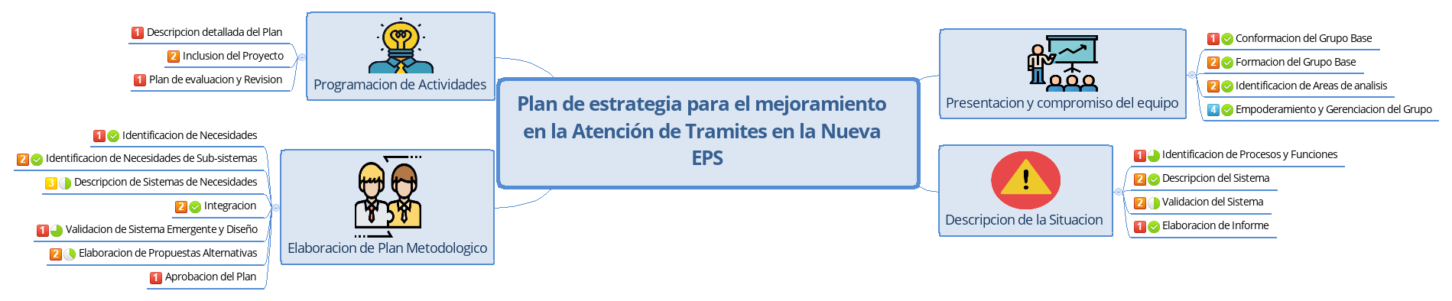
Plan de Gestión Estratégico Para la Atención de Tramites en Entidad Nueva E.P.S.
Ante-proyecto
Mapa Metodológica
Justificación
Objetivos
Técnicas
Cronograma
1

Slide 20
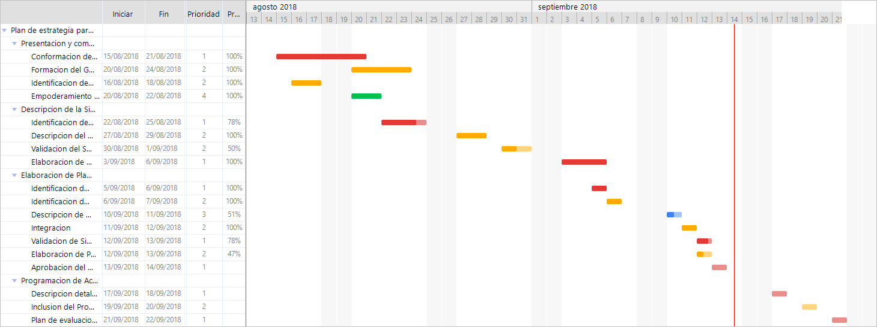
Plan de Gestión Estratégico Para la Atención de Tramites en Entidad Nueva E.P.S.
Ante-proyecto
Mapa Metodológica
Justificación
Objetivos
Técnicas
Cronograma
1

Slide 21
Plan de Gestión Estratégico Para la Atención de Tramites en Entidad Nueva E.P.S.
Ante-proyecto
Referencias
Organización de Naciones Unidas(ONU); Klass Esser,Wolfgang Hillerbrand,Dirk Messner,Jorg Meyer-Stamer; Santiago de Chile - 1998;Competitividad Sistémica Nuevo desafió para las empresas y la política; Capitulo 4.
Organización Mundial del Comercio(OMC); 8 y 9 abril del 2013; Comercio Electrónico y Nuevas Tecnologías en Paises en Via de Desarrollo.
Freeman, R. E. (1984). Strategic Management: A Stakeholder Approach. Boston: Pitman.
Andrade, H. (2005). Comunicación organizacional interna: procesos, disciplina y técnica. España: Gesbiblo S.L.
FORMACIÓN DEL PROFESORADO UNIVERSITARIO EN TIC. APLICACIÓN DEL MÉTODO DELPHI PARA LA SELECCIÓN DE LOS CONTENIDOS FORMATIVOS
Justificación
Objetivos
Técnicas
Cronograma
1

